Slide 1

在线课程质量评价标准
北京师范大学
教育学部远程教育研究中心
李爽
日期： 2020年2月

Slide 2

李爽
lilybnu@bnu.edu.cn
北京师范大学
教育学部
教育技术学院
远程教育研究中心

Slide 3

1.在线课程的质量是什么？
2.已有在线课程标准
目录 / CONTENTS
3.在线课程的评价框架
4.在线课程设计与开发评价标准
5.在线课程实施与运行评价标准

Slide 4
1.在线课程的质量是什么？
2.已有在线课程标准
目录 / CONTENTS
3.在线课程的评价框架
4.在线课程设计与开发评价标准
5.在线课程实施与运行评价标准

Slide 5
人们对于一门好课的标准没有形成统一的共识
每个人心中都可能有其对好的在线课程的不同定义
内容精彩，形式美观，教师风趣，技术友好，线上活跃，高完成度
……
在线课程应该达到怎样的基本要求？

Slide 6
1. 质量与在线课程质量内涵
ISO9000：2000 将质量定义为一组固有特性满足要求的程度。
事物的质量反映的是事物满足需求和要求的程度。
因此在线课程的质量内涵主要体现在其满足在线课程主要相关利益者需求和要求的程度。
在线课程质量是其有关特性在满足政府、社会、课程供给方、学生等相关价值主体需求和要求的程度，随着各类需求与要求的转变，课程质量也将动态变化。

Slide 7
2. 不同的质量观将会影响人们对课程标准的认识
在线课程不同价值主体可能会持有不同的质量观
在线课程质量观
目标性质量观
增值性质量观
服务性质量观
市场化质量观
全面发展质量观
同一性质量观
标准性质量观
系统性质量观
目标性质量观: 在线课程达到预期培养目标的程度
增值性质量观: 在线课程促进学生才智发展和价值增值的程度
服务质量观: 在线课程的基本产出就是服务，应该从服务过程和服务效能两个方面考察其质量。
市场化质量观: 课程能满足社会或市场需求。
标准型质量观: 课程服务过程达到标准的程度。
全面发展质量观: 课程能够满足多元主体的需求，实现过程质量与需求质量的有机结合。
系统性质量观: 课程质量体现在课程系统各要素、各层次协调统一以达成相应育人目标的程度。
同一性质量观: 认为远程教育与传统教育应该具有相同质量标准。
Notes:
即对在线课程质量具有不同的价值选择或功效实现程度的判断

Slide 8
3. 如何认识在线课程质量
课程
质量
多元需求
过程
结果
系统
动态变化
Notes:
即对在线课程质量具有不同的价值选择或功效实现程度的判断

Slide 9
1.在线课程的质量是什么？
2.已有在线课程标准
目录 / CONTENTS
3.在线课程的评价框架
4.在线课程设计与开发评价标准
5.在线课程实施与运行评价标准

Slide 10
1. GB/T36642-2018 信息技术—学习、教育和培训在线课程
国家市场监督管理总局 中国国家标准化管理委员会于2018年9月17日发布GB/T36642-2018 在线课程标准，该标准由全国信息技术标准化技术委员会（SAC/TC 28）提出，于2019年4月1日实施。
该标准包括以下三个部分：
在线课程信息模型
描述了在线课程的课程设计和开发时宜包含的静态课程数据元素。
在线课程在评价方案信息模型
给出了在线课程评价的框架和评价方案及指标的信息模型要素和数据规范。
在线课程对运营平台的要求
规定了在线课程的课程设计和开发时宜包含的静态课程数据元素

Slide 11
1. GB/T36642-2018 信息技术—学习、教育和培训在线课程
追踪记录学习过程，包括各单元的学习情况和掌握程度，形成学习者可以随时查看的报表。
内容交互。课程应提供充分的交互机会，引发学习者对学习内容的积极投入、操纵和思考。
过程评价
内容交互
结合主要课程内容设计需要学习者讨论或协作解决的问题，讨论交流可以借助教学平台提供的交流功能实现。
在学习过程中，学习者能按照自己的需要对学习环境进行个性化定制，控制学习进程，选择和组织学习内容。
交流协作
指标关注
学习者控制
学习帮助
媒体选用
在整个学习过程中，学习者能获得适应性学习指导和帮助。
适当运用文本、图表、图像、音频、视频、动画等媒体形式表示课程内容。
Notes:
在《标准》评价方案及指标的信息模型要素中主要强调以下几个方面

Slide 12
1. GB/T36642-2018 信息技术—学习、教育和培训在线课程
在线课程评价方案主要维度及其分项：
评价维度 | 分项 | 分项建议权重
课程信息完善度（10%） | 必选元素完善度 | 80%
 | 可选元素完善度 | 20%
课程建设维度（10%） | 课程公告信息得分（0.5） | 50%
 | 课程讨论区教师助教贡献（0.5） | 40%
 | 其他资源维度（0.2） | 10%
课程设计（40%） | 学习知识点的时长设置合理性（根据教学经验判断） | 25%
 | 学习活动设置的时长和学习者投入的一致情况 | 25%
 | 较难的学习活动是否有充足的投入（视频、题目） | 25%
 | 学习活动的人数参与情况，例如基础的学习活动应该涉及的学习者群要大一些 | 25%
课程参与度（40%） | 人员参与度 | 20%
 | 视频参与度 | 20%
 | 习题参与度 | 20%
 | 讨论区参与度 | 20%
 | 考试参与度 | 20%
Notes:
该标准为在线课程及其评价数据的描述和定义、课程运营平台的基本功能提出了技术要求和规范，有力促进了在线课程开放共享与跨平台迁移。标准关于在线课程评价方案与指标的建议整合、优化了我国国标委已有网络课程评价指标（CELTS-22），将课程评价从教学设计评价拓展到对课程信息质量、建设与运营质量、课程实施效果等多方面的评价，提出课程信息完善度、课程建设和维护、课程设计和课程参与度的四维评价方案，并突出课程设计和课程参与度对课程质量的价值，两个维度权重最高，分别占40%，另外两个维度各占比各10%。

Slide 13
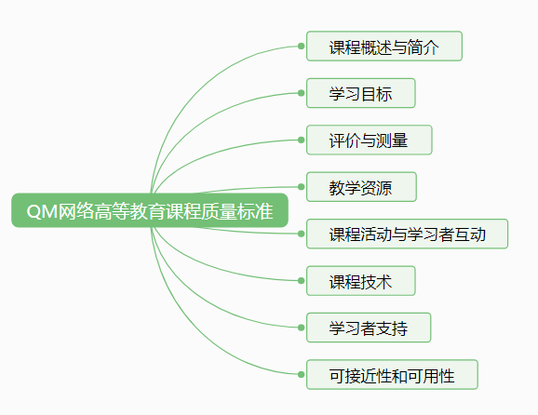
2. QM网络高等教育课程质量标准
QM(Quanlity mattars) 是美国马里兰网络教育联盟（Maryland Online）于2003年推出的针对网络高等教育课程的认证。
QM质量标准不是固定不变的，它随使用者的反馈及网络高等教育的最新经验而变，大约2～3年更新一次。
QM质量标准主要是针对课程层面的，非常详细地列出了网络课程的基准要求，关注八大维度。
Notes:
QM的服务包括（1）同伴审查质量持续提升工作模型和流程（2）为在线学习专家和教师提供专业的研讨会和认证课程（3）提供针对课程设计的标准和指标。

Slide 14
3. 国家精品在线开放课程认证
教育部从2003年4月开展精品课程建设和认证工作。2007年启动的质量工程二期，将网络课程纳入国家课程评选范畴，网络精品课程被定义为具有一流的教师队伍、教学内容、教学方法、资源和教材、教学管理和支持服务等特点和网络教育特色的示范课程。
从2017年至今，每年相继开展国家精品在线开放课程认证工作。
课程团队
课程内容
教学活动和教学指导
教学效果与影响
课程教学设计
学习支持服务
课程认证要求：
必须是公开课程平台认证上线，完成至少两期教学活动
仅是视频公开课和资源共享课，无完整教学过程和教学活动的在线课程，以及小规模的专有课程（SPOC）和面向非全日制学生的网络教育课程，不在认证范围之内。

Slide 15
1.在线课程的质量是什么？
2.已有在线课程标准
目录 / CONTENTS
3.在线课程的评价框架
4.在线课程设计与开发评价标准
5.在线课程实施与运行评价标准

Slide 16
在线课程质量评价框架
课程目标
学习支持服务
学习评价
媒体与技术应用
改进发展
课程内容
学习过程
社会影响
设计开发标准组
实施效果
实施运行标准组
设计开发质量标准组聚焦课程关键要素的设计与开发质量。课程设计与开发标准达标，能够有效保证课程实施运行的效果，即实现课程预期目标。基于这个假设，对课程设计开发标准组的评价能够较大程度揭示出课程的质量。
课程实施运行质量框架由课程实施运行阶段的课程投入与产出因素构成。课程实施投入与效果不仅验证了课程设计与开发的质量，而且体现了课程教学组织运行的质量、课程在满足人才发展与培养需求方面的实际价值与发展潜力。因此，实施运行标准组是课程可持续建设与发展必须关注的质量因素。
Notes:
课程评价标准应主要发挥其引导和规范在线课程建设方法的作用，而在线课程建设和用户尚不成熟也会增加课程实施运行质量认证的复杂性。因此决定将课程设计与开发相关标准与课程实施运行相关标准进行区分，分别构建两个标准组，增强课程质量评价的针对性与灵活性。

Slide 17
1.在线课程的质量是什么？
2.已有在线课程标准
目录 / CONTENTS
3.在线课程的评价框架
4.在线课程设计与开发评价标准
5.在线课程实施与运行评价标准

Slide 18
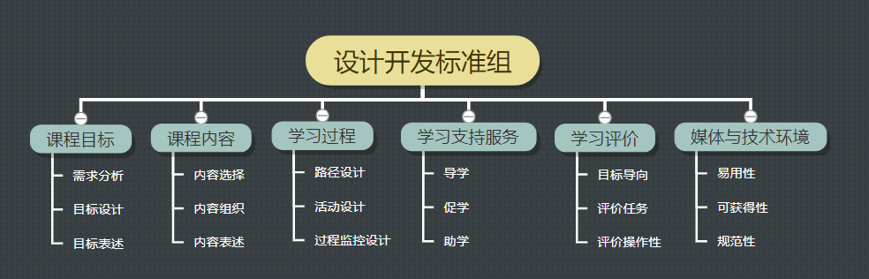
设计开发标准组规定了在线课程关键要素设计与开发的基本要求与特征，涉及课程目标、学习内容、学习过程、学习支持、学习评价、媒体呈现与信息技术应用等六个课程基本要素。

Slide 19
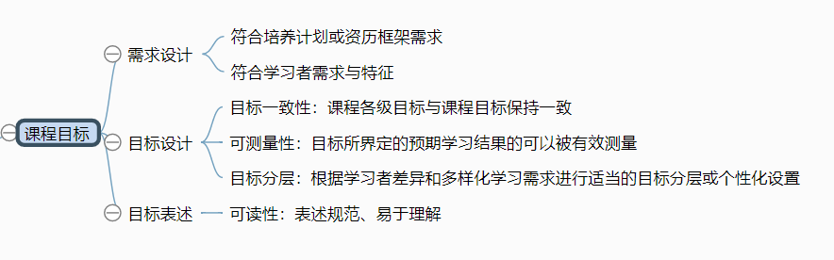
1. 课程目标
课程向学生提供的完成课程以及各章节学习需要达到的预期学习目标，目标规定了学生完成课程以及各章节学习后在知识、技能和态度等方面预期的学习结果。该维度从需求分析、目标设计和目标表述三个方面来考察其质量。

Slide 20
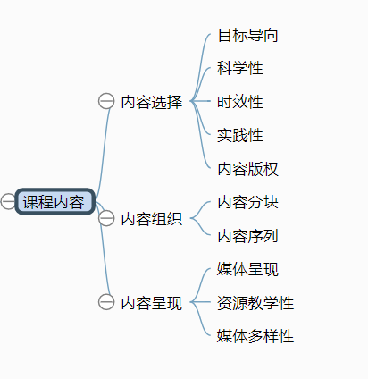
2. 课程内容
课程向学生提供的为达到课程目标需要学习的学习内容与资源。该维度从内容选择、内容组织和内容表现三个方面考察其质量。
金课必须在内容方面具有前沿性和创新性，但是，也必须体现传承性和基础性。既要帮助学生发现探索，也要督促学生从先人的积累之中获得灵感，任何以往的知识或经验都将作为今日创造的支撑，任何目前看似新的事物都是以旧事物为基础发展而来的。
----北京师范大学 李芒教授
引自腾讯网

Slide 21
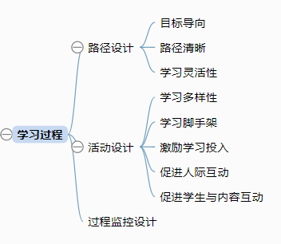
3. 学习过程
课程为引导和促进学生学习课程内容而设计的学习过程与活动。该维度从路径设计、活动设计和过程监控设计三个方面考察其质量。
Notes:
任何教学方式都不是万能的，都不能解决所有的教学问题，也不能适用于所有教学情境。同时，所有的教学方式又都有其不可替代的功能，针对各种具体的教学实践发挥不同的教学作用。教学方式的进步是加法模式，而非替代模式。
----北京师范大学 李芒教授“金课” 建设

Slide 22
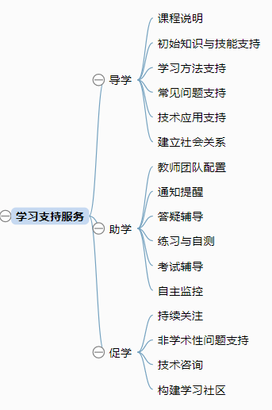
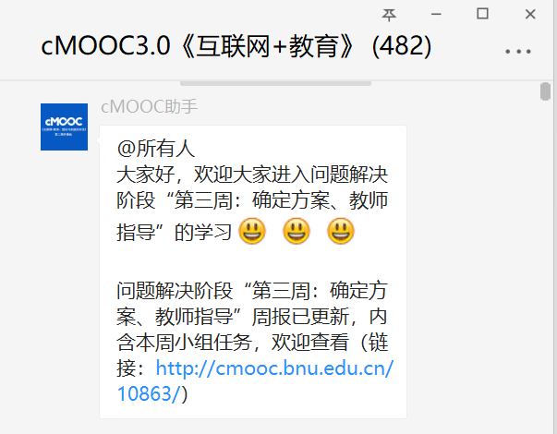
4. 学习支持服务
课程针对学生课程学习需求与困难提供给学生的信息、人员、资源、技术工具等学术与非学术性支持服务的总和。该维度从导学、助学、促学三个方面来考察其质量。
cmooc的助学服务
Notes:
这

Slide 23
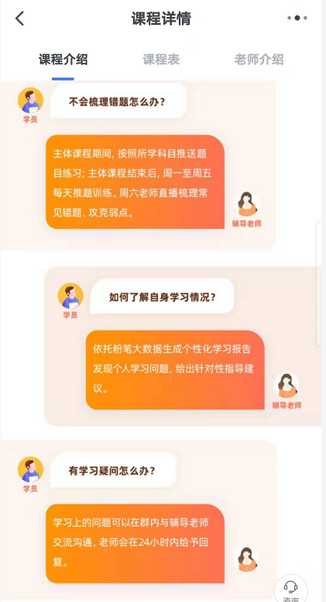
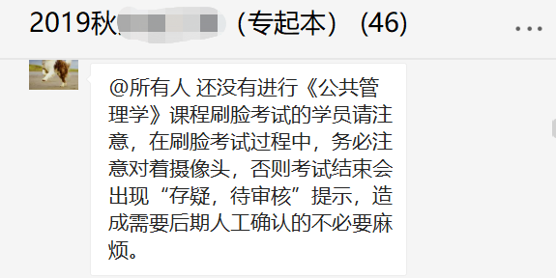
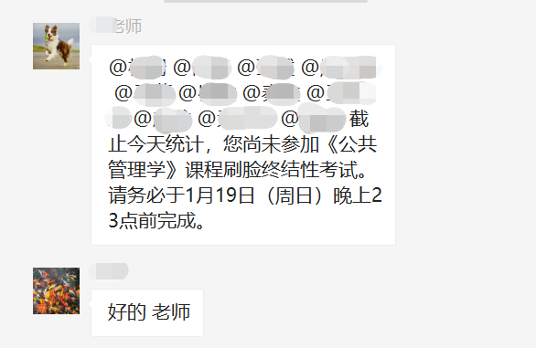
北京开放大学每个行政班互动交流的社区，教师集中进行答疑、通知提醒等促学支持
粉笔App公考系列课程学习指南

Slide 24
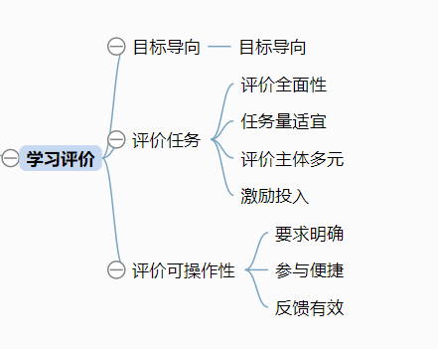
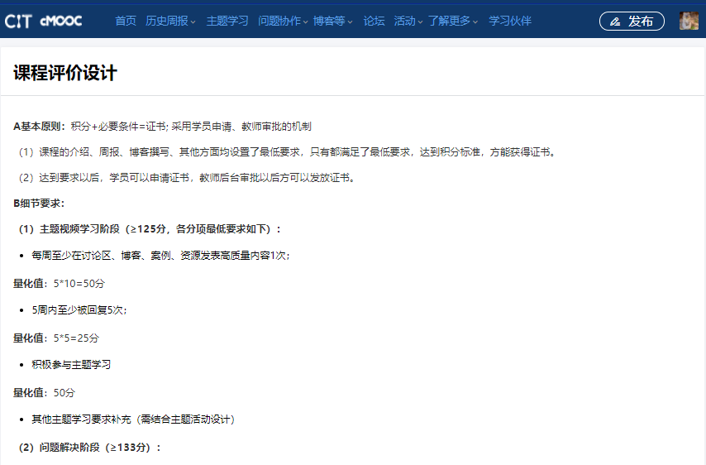
5. 学习评价
课程对学生表现与学习结果是否达到课程预期学习目标的评价。该维度从目标导向、评价任务、评价操作性三个方面考察其质量。
cmooc评价设计方案

Slide 25
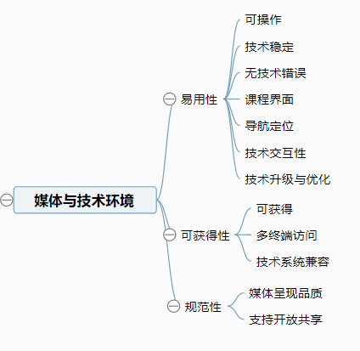
6. 媒体和技术环境
课程为呈现课程内容、开展教学、促进学习所选择、应用的媒体、技术系统与工具。该维度从技术的易用性、可获得性和规范性三个方面考察其质量。

Slide 26
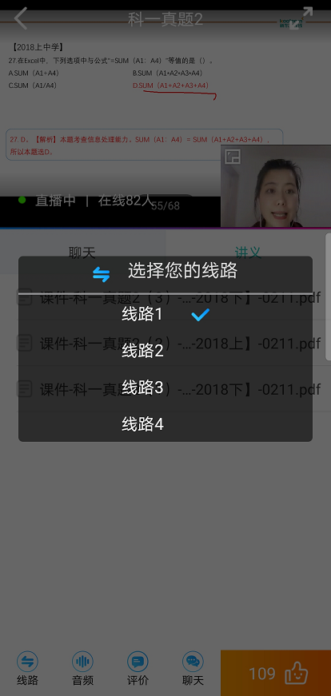
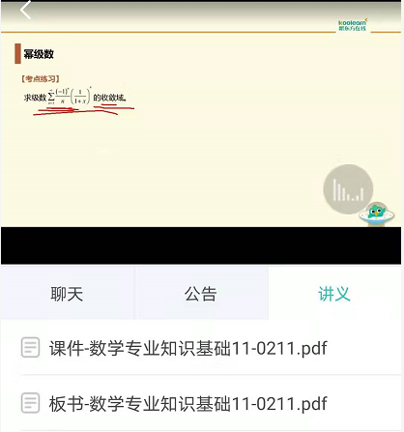
6. 媒体和技术环境
“新东方在线”app
回放学习界面简洁清晰，可操作性强
“新东方在线”app 在直播教学中提供多线路和视频音频的学习方式选择
Notes:
在疫情期间，上网课量突增，家庭无线出现不稳定、缓慢情况，因此新东方在线提供多线路选择，保证上课的流畅度。
且在使用手机流量学习时，提供音频学习方式选择。

Slide 27
1.在线课程的质量是什么？
2.已有在线课程标准
目录 / CONTENTS
3.在线课程的评价框架
4.在线课程设计与开发评价标准
5.在线课程实施与运行评价标准

Slide 28
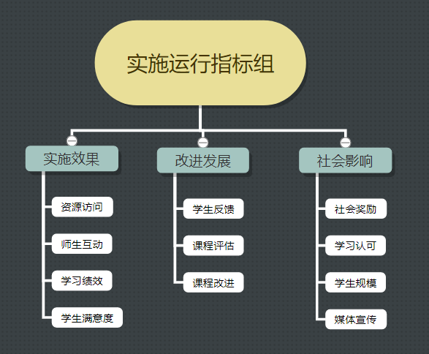
实施运行质量标准组描述了运行良好的在线课程在运行投入与效果方面应具有的特征，涉及实施效果、改进发展和社会影响三个方面，分别考察课程实际教学投入与产出、质量改进投入和社会影响力。

Slide 29
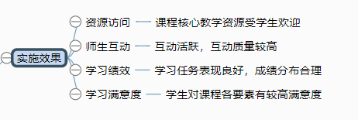
1. 实施效果
课程教学组织实施过程投入与效果，既是课程质量的有机构成，也是课程设计与开发成果质量的间接体现。主要从资源访问、师生互动、学生绩效、学生满意度来考察。

Slide 30
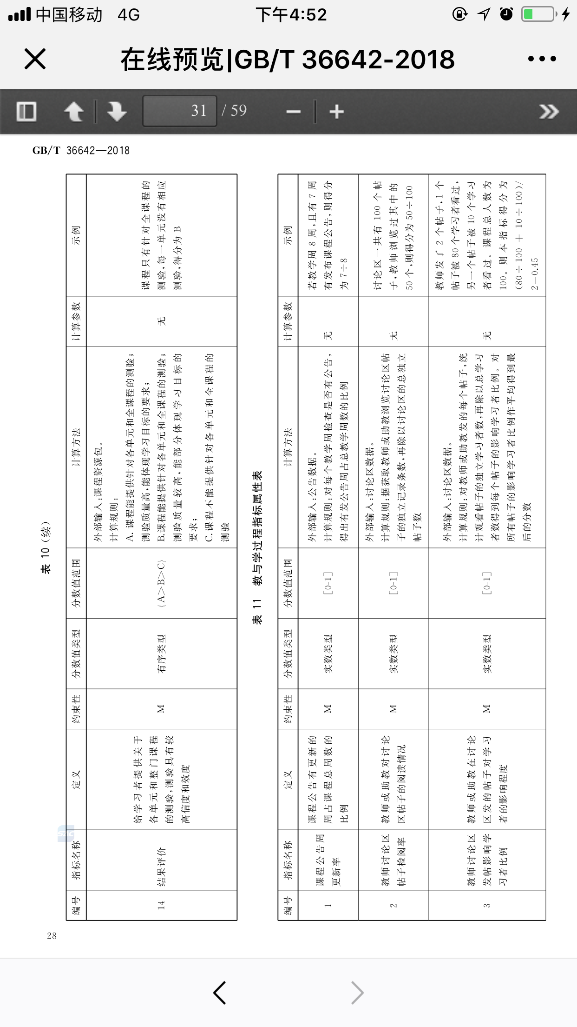
1. 实施效果
2018年“信息技术—学习、教育和培训在线课程标准”
基于学习过程数据测评教与学的实施效果-部分指标示例

Slide 31
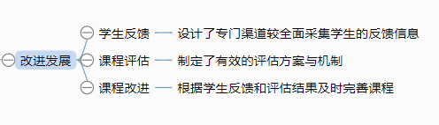
2. 改进发展
课程根据问题与需求及时改进与发展的情况。课程的改进发展能力体现了课程的质量发展潜力与可持续性，是课程健康发展的前提，也确保课程能动态适应不断变化的教学与学习需求。主要从学生反馈、课程评估、课程改进三方面考察。

Slide 32

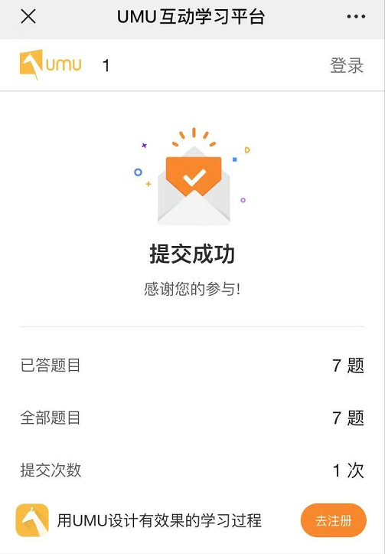
2. 改进发展
北京开放大学在课程开展的前后中期通过线上问卷调研获得学生反馈信息

Slide 33
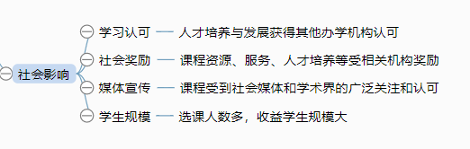
3. 社会影响
课程在社会上的认可度与接受度，一定程度上体现了课程满足社会需求的程度。主要从社会奖励、学习认可、媒体宣传、学生规模等方面考察。

Slide 34
要素全面一致
重视过程质量
关注学习数据与教学生成
区分设计与实施质量标准

Slide 35

致谢
THANKS!
祝各位教师共克时艰，高效教学！

